Slide 1
网络传输基础知识
周宇 深圳大学 计算机与软件学院

Slide 2
概念
网络：是最广的，是汉语里面最广义的“网络”，如各种电网、神经网络等。
互联网：因特网和其他类似的由计算机相互连接而成的大型计算机网络系统都是互联网，Internet是互联网中最大的一个。

Slide 3
概念
Internet：中文直译因特网，是由于许多小的网络(子网)互联而成的一个广域网，每个子网中连接着若干台计算机(主机)。主要由计算机和电缆组成。因为 Internet是互联网中最大的一个，所以也常将Internet称为互联网。
Web：www(world wide web), 万维网。它使用超文本技术将遍布全球的各种信息资源链接起来，以便于用户访问。 web是Internet上的一个应用层服务， 除了web外，QQ、E-mail等也是Internet上其他类型的应用层服务。

Slide 4
计算机网络
节点/node：计算机、打印机、路由器、网关等
主机/host：计算机节点
地址/address：IPv4、IPv6、MAC
交换：现代计算机网络都是包交换网络
协议/protocol：通讯规则

Slide 5
数据交换技术
3种交换技术
电路交换（线路/电话交换）
报文交换
分组交换（包交换）

Slide 6
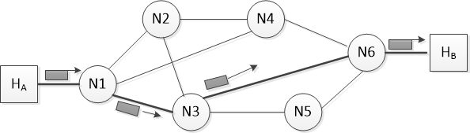
电路交换（线路交换）
① 线路建立：发送方提出连接请求，完成逐个结点的接续过程。建立由源站到目的站的传输链路。
② 数据传输：全双工传输
③ 电路拆除：数据传输结束，由源站（目的站）提出终止通信。各结点拆除相应的连接，释放信道资源。

Slide 7



工作模式
单工：
半双工：
全双工：

Slide 8
报文交换（存储转发）
过程：结点接收一个报文之后，报文缓存（存储设备），根据报文中目的地址转发到下一个结点（如此往复，直到报文到达目的站）。
特点：不需要通信双方预先建立专用的数据通路（无需建立链路、拆除链路过程）。
缺点：需要对完整报文进行存储/转发，结点存储/转发的时延较大，不适用于高实时性通信。

Slide 9
交换技术：分组交换
属于“存储/转发”交换方式
报文被划分为分组，每个分组独立转发

Slide 10
交换技术：分组交换
数据报交换
任何分组都当作单独的“小报文”处理，以报文交换方式单独处理分组
虚电路交换
通信双方在开始发送和接收分组之前，需要建立逻辑链路（虚电路）。
所有分组都必须沿着事先建立的虚电路传输，需要虚呼叫建立和拆除。

Slide 11
三种交换技术

Slide 12
网络协议
网络协议
采用统一的信息交换规则，规定信息格式，规定如何发送和接收信息
网络协议分层
将网络的整体功能分解为功能层，用协议规定功能。
同等功能层之间采用协议进行。
相邻功能层之间采用接口进行交互。

Slide 13
网络协议
甲地
乙地
用户
（写信人）
用户间约定
用户
（收信人）
用户子系统
用户/邮局
约定
邮政局
邮局间约定
邮政局
邮政子系统
邮局/运输
部门约定
运输部门
运输部门间约定
运输部门
运输子系统
邮政系统分层模型

Slide 14
互联网体系结构
ISO-OSI (Open System Interconnect)
TCP/IP
应用层
表示层
会话层
传输层
网络层
数据链路层
1 物理层
4 应用层
(HTTP,DNS,SNMP
TELNET,FTP,SMTP)
3 传输层 TCP,UDP
2 网络互联层 IP
1 网络接口层/主机网络层
TCP/IP与ISO-OSI体系结果的对比

Slide 15
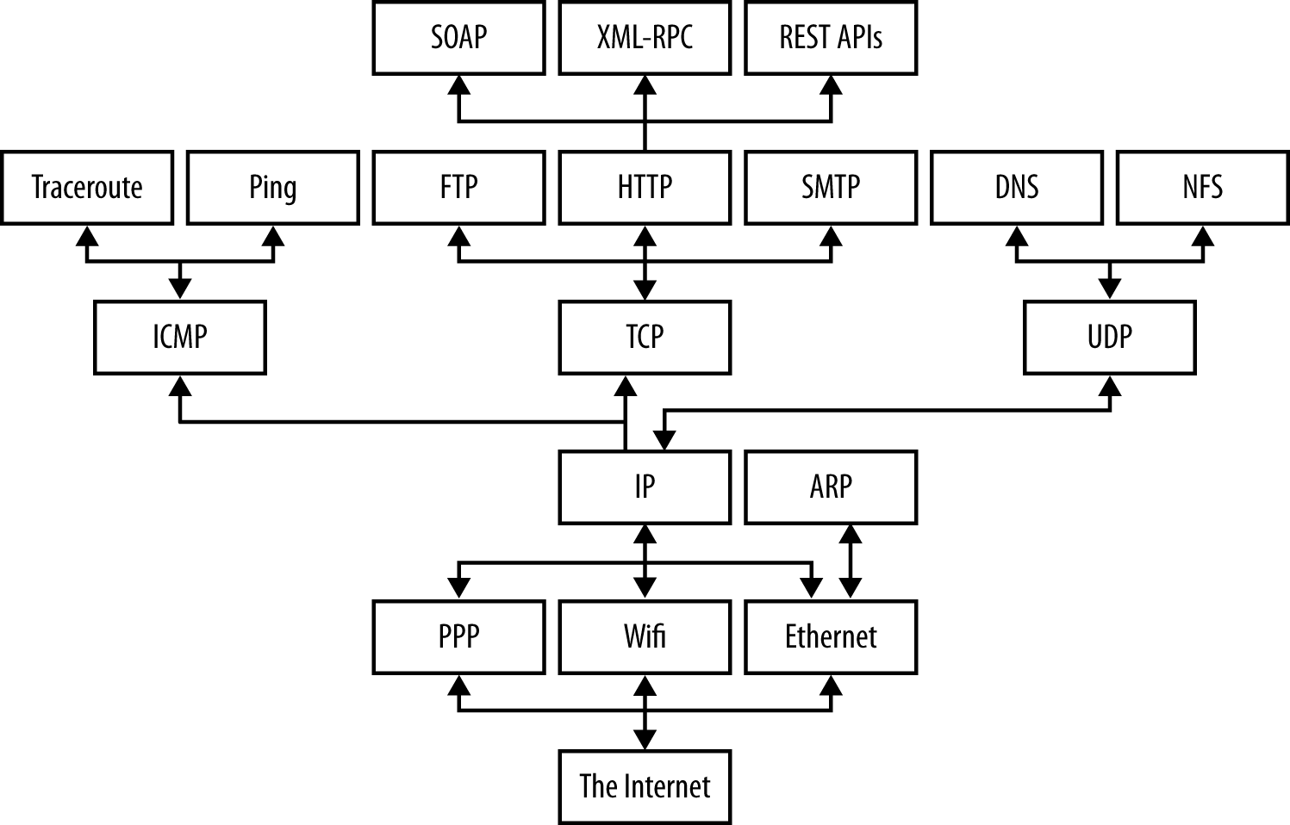
网络不同层的协议

Slide 16
网络体系结构
1. 物理层：透明地传送比特流
2. 数据链路层：在两个相邻结点间的线路上无差错地传送以帧为单位的数据。
3. 网络层：完成主机间报文传输，选择合适的路由，使发送方报文能够正确无误地按照地址找到目的站，并交付给目的站。
4. 传输层：进行通信的两个进程之间提供一个可靠的端到端的服务。
5. 应用层：确定进程之间通信的性质，满足用户的需要。
5
4
3
2
1
应用层
传输层
网络层
数据链路层
物理层
互联网体系结构

Slide 17
IP协议属于TCP/IP协议中的？
A 物理层
B 网络接口层
C 网络互连层
D 传输层

Slide 18
网络体系结构
计算机A
计算机B

Slide 19
IP、TCP和UDP
IP健壮：一个路由器故障，不妨碍网络运行
任意两点之间有多个路由
IP平台无关：兼容不同类型计算机
IP不能保证数据包的到达顺序
TCP在IP之上解决这一问题，但有代价
UDP是不可靠协议
不能保证包的顺序
也不能保证一定到达
Java不支持发送原始IP数据
只支持TCP和UDP，以及在二者之上的应用层协议

Slide 20
IP地址与域名
IPv4：32 bits
IPv6：128 bits
域名与 Domain Name System (DNS)服务
主机域名转换为IP

Slide 21
IPv4地址
地址长度：32位，用点分十进制（x.x.x.x）表示（x=0~255）
标准IPv4地址的分类：

Slide 22
IPv4地址概念与地址划分方法

Slide 23
下列IP地址中属于B类地址的是？
A 129.20.3.1
B 127.30.2.3
C 193.100.12.1
D 224.0.1.1

Slide 24
IPv6地址格式（128bit）
冒分十六进制表示法

Slide 25
IPv6地址格式
0位压缩：
地址 FEDC:0000:0000:00DC:0000:7076:0010可以写为：
FEDC::DC:0:7076:10
① 在使用零压缩法时，不能将一个位段的有效0压缩掉。
② 冒号在一个地址中只能出现一次。
IPv4地址嵌入IPv6地址中，格式：x: x: x: x: x: x:d.d.d.d
其前96位采用冒分十六进制表示，后32位地址使用IPv4的点分十进制表示。
例如： ::192.168.0.1 与 ::FFFF:192.168.0.1

Slide 26
下列可以正确表示IPv6地址的个数是？
1）68E6:7C48:FFFE:FFFF:3D20:1180:695A:FF01
2）72E6::CFFE:3D20:1180:295A:FF01
3）6C48:23:FFFE:FFFF:3D20:1180:95A:FF01
4）::192.31.20.46
A 1个
B 2个
C 3个
D 4个

Slide 27
IPv6前缀格式
IPv6不支持子网掩码，它只支持前缀长度表示法。
前缀是IPv6地址的一部分，用作IPv6路由或子网标识。
格式： IPv6地址/前缀长度n
地址类型 | IPv6前缀表示 | 含义
未指定 | ::/128 | 表示不存在的地址，不能被分配给任意节点
环回地址 | ::1/28 | 表示节点自身，不能被分配给任意物理接口
组播地址 | FF00::/8 | 表示发送给某个组播地址
链路本地地址 | FE80::/10 | 表示仅在本地链路上使用的地址，用于地址配置等场景
站点本地地址 | FEC0::/10 | 表示仅用于站点内部的地址，已废除
全球单播地址 | 其他所有 | 表示可被分配到公网的地址，是全球可路由的

Slide 28
端口/Port
解决多个网络应用程序同时工作问题
端口号的分配
表5-1 UDP常用的熟知端口号 |  |  |  | 表5-2 TCP常用的熟知端口号
端口号 | 服务进程 | 说 明 |  | 端口号 | 服务进程 | 说 明
53 | Domain | 域名服务 |  | 20 | FTP | 文件传输（数据连接）
67/68 | DHCP | 动态主机配置协议 |  | 21 | FTP | 文件传输（控制连接）
69 | TFTP | 简单文件传输协议 |  | 23 | TELNET | 网络虚拟终端协议
111 | RPC | 远程过程调用 |  | 25 | SMTP | 简单邮件传输协议
123 | NTP | 网络时间协议 |  | 80 | HTTP | 超文本传输协议
161/162 | SNMP | 简单网络管理协议 |  | 119 | NNTP | 网络新闻传输协议
520 | RIP | 路由信息协议 |  | 179 | BGP | 边界路由协议

Slide 29
端口/Port
应用进程标识的基本方法
传输层进程寻址：通过TCP/UDP端口号实现

Slide 30
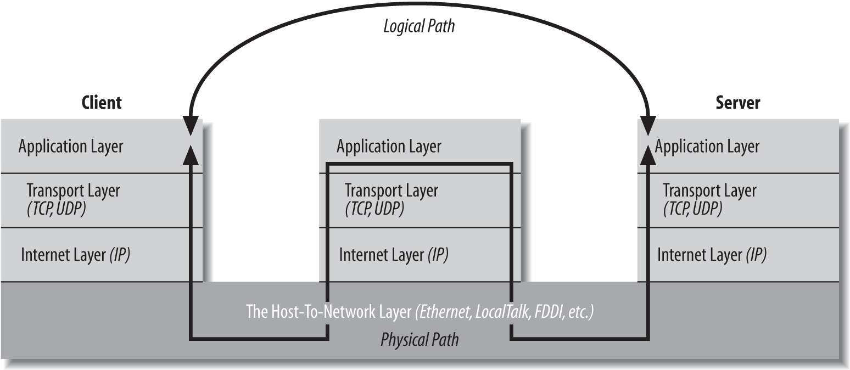
代理服务器/Proxy
作用：
中间人作用，绕开防火墙
防火墙工作在网际层或传输层
代理工作在应用层(HTTP Proxy），传输层(Socks)
检查访问数据，保密
通过缓存数据降低网络流量，提升响应速度
缺点：无法应对所有协议

Slide 31
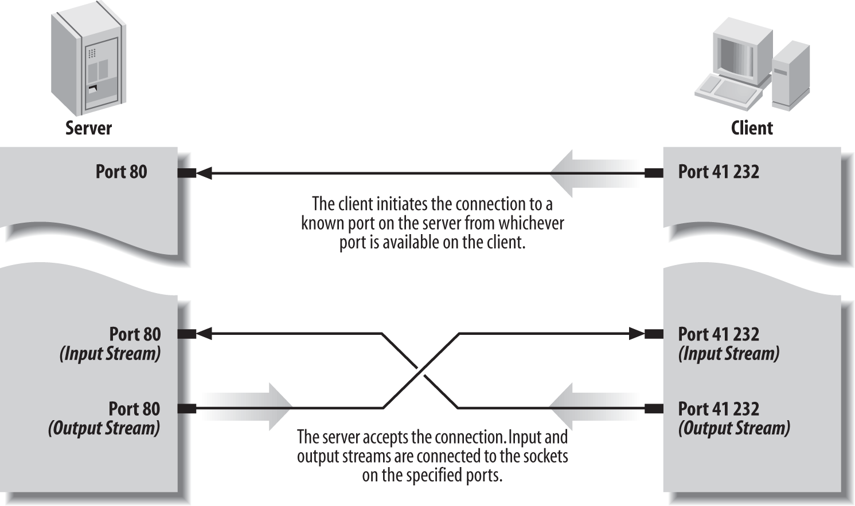
客服/服务器模型

Slide 32
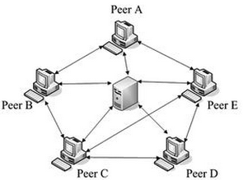
客服/服务器模型
C/S工作模式与P2P工作模式
服务器程序在固定的IP地址和熟知的端口号上一直处于打开状态
客户端之间不能够直接通信
P2P网络并不是一个新的网络结构，而是一种新的网络应用模式

Slide 33
Internet标准
Internet工程任务组
Internet Engineering Task Force (IETF)
开放的民间团体
跟踪而非引导
标准：TCP/IP、MIME和SMTP
Request for comments, RFC
国际互联网协会
World Wide Web Consortium (W3C)
厂商组织，缴纳会费，专家讨论+总裁批准
引导标准
HTTP、HTML和XML
注解, 工作草案，候选推荐，提议推荐，推荐

Slide 34
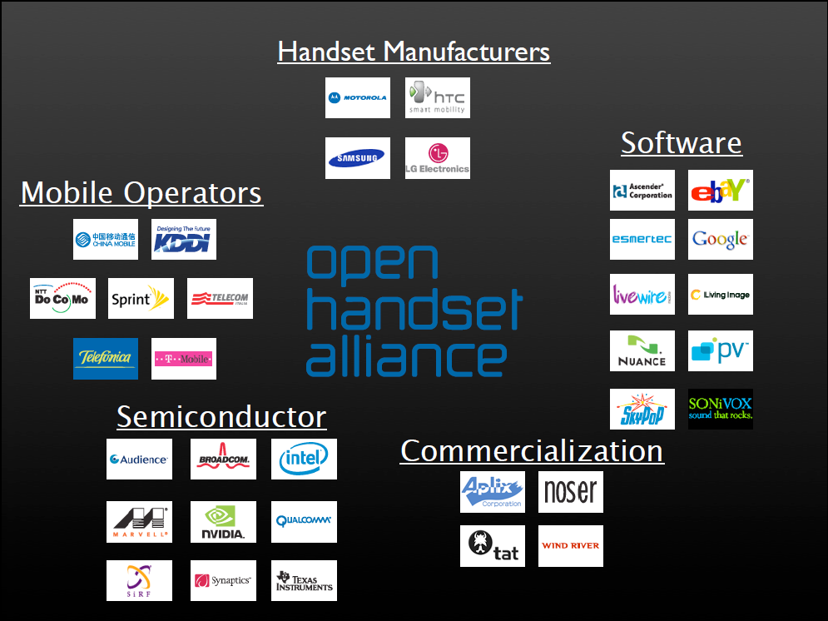
Android
由google领导的OHA是一个软硬件开发者组织，目标是加速智能移动设备的发展，提供用户更多更好更便宜的服务
Android与google
Android 软件系列包括操作系统、中间件和一些关键应用。
Android是基于JAVA的系统，运行在 Linux 2.6核之上。
Android SDK 提供多种开发所必要的工具与API。

Slide 35
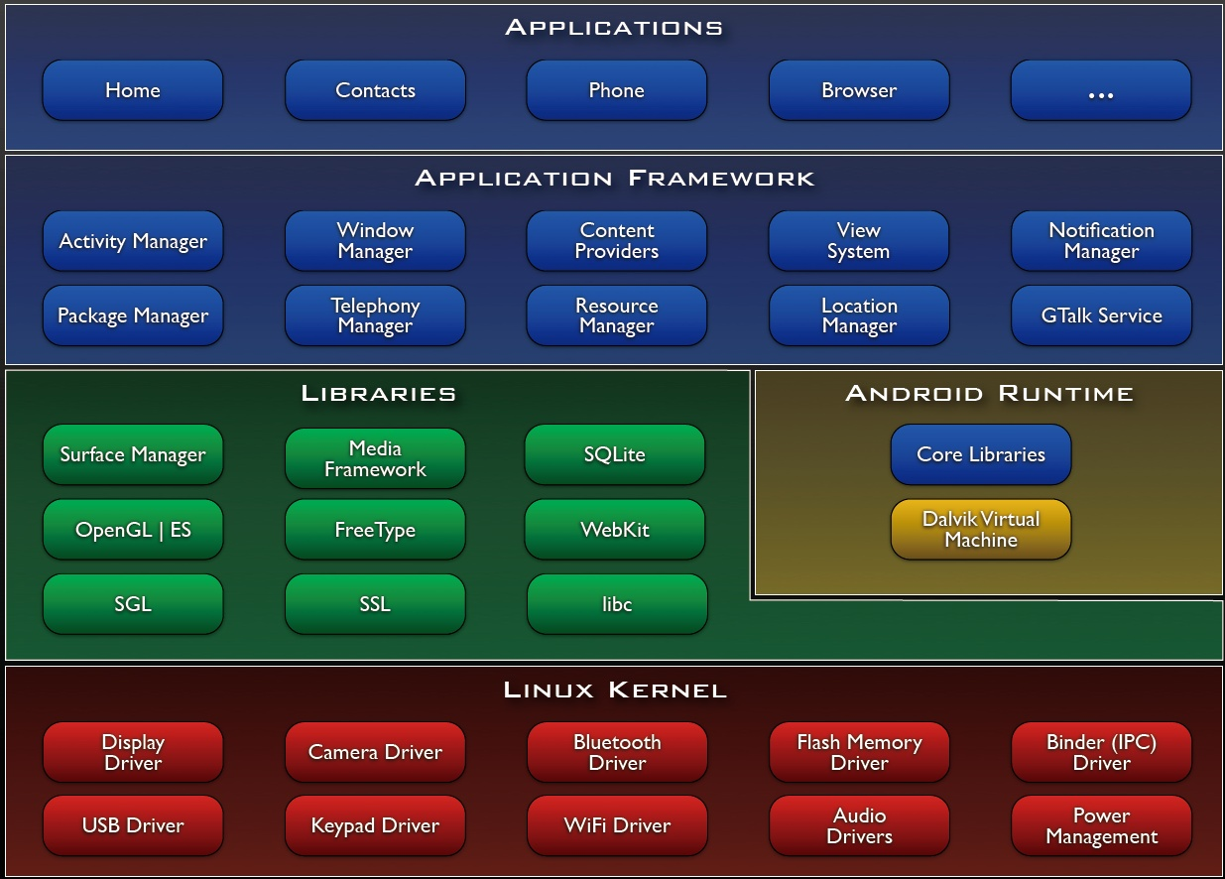
Android
2020/3/12
35

Slide 36
安卓应用程序开发
Android Studio /Eclipse IDE
Android
SDK
Android
Emulator
Android
Mobile
Device
Java Source
Android Manifest
Generated Class
Java Compiler
.dex
File
Dalvik
VM
Resource XML
Android Libraries

Slide 37
Socket数据传输
BufferedReader
用串流(stream)通过socket连接来进行沟通。Java的优点在于大部分的输入和输出工作并不在乎链接串流的上游实际是什么。也就是说使用BufferReader不管stream来自文件或者socket。

Slide 38
从Socket上读取数据
1 建立对服务器的Socket连接
Socket chatSocket = new Socket(“127.0.0.1”, 5000);
2 建立连接到socket上输入串流的InputStreamReader
InputStreamReader stream =
new InputStreamReader(chatSocket.getInputStream());
3 建立BufferedReader来读取
BufferedReader reader = new BufferedReader(stream);
String message = reader.readLine();
数据到达
数据来源
缓冲区字符
转换成字符
来自服务器的字节
Client
Server
Buffered characters
characters
011010011
BufferedReader
InputStreamReader
Socket输入流

Slide 39
写数据到socket上
1 对服务器建立Socket连接
Socket chatSocket = new Socket(“127.0.0.1”, 5000);
2 建立连接到socket的PrintWriter
PrintWriter writer =
new PrintWriter(chatSocket.getOutputStream());
3 写入数据
writer. println(“message to send”);
writer.print(“another message”);
数据来源
数据到达
字符
写入服务器的字节
Client
Server
“massage”
011010011
PrintWriter
Socket输出

